Slide 1
Top4Top 2.0
Anno 18°- n° 11 – Novembre 2022

Slide 2
Contenuti
Top4Top
Andamento dei fatturati della distribuzione:
  Trend a rete corrente (Totale Negozio)
  Trend a rete costante (parità)
  I Canali: Omnichannel – Ip+Sup+Lis - Iper>4500 , Iper 2500-4500 , Super , Lib Serv , Discount , Specialisti Drug, Ecommerce
  Le aree geografiche
  I Settori merceologici
Andamento dei beni FRESCO (PI+PV)
Andamento dei beni GROCERY
  Trend delle vendite a valore e volume:
  I Canali: Omnichannel – Ip+Sup+Lis - Iper>4500 , Iper 2500-4500 , Super , Lib Serv , Discount , Specialisti Drug, Ecommerce
  Le aree e le regioni (I+S)
  I Settori merceologici
  Categorie: top e bottom trend

Slide 3
Contenuti
Top4Top
I prezzi
  Prezzi medi, inflazione e variazioni di mix
  Le variazioni sulla scala prezzi
Le promozioni
  Utilizzo della leva promozionale
  Tipologie promozionali
Assortimenti, marca del distributore e marca industriale
  Nuovi prodotti: numerosità e contributo
  Andamento delle vendite per tipologia di marca
  La marca del distributore: quota e posizionamento di prezzo

Slide 4

Le fonti
Top4Top
Trade*Mis - Totale Negozio
  Servizio a Totale Fatturato, si arricchisce delle merceologie non food e dei freschi a peso variabile, con livello massimo di dettaglio al comparto.
  La composizione del venduto, a rete corrente, copre totalmente le aree merceologiche del Fresco, Tessile, Bazar Pesante e Bazar Leggero. Fornisce quindi un’informazione ampia e articolata sull’andamento complessivo del punto di vendita.
  Il trend di mercato è calcolato su basi comuni (like for like) e fornisce un’indicazione di andamento dei mercati a parità di rete, depurando gli effetti di crescita legati alle nuove aperture.
  Le stime di crescita sono riferite al Totale Fatturato realizzato dai punti di vendita presi in esame, comprese le merceologie Non Food e Fresco Peso Variabile.
Trade*Mis – FMCG
  Sistema informativo di Marketing, a rete corrente, che permette di confrontare le performance del distributore con il mercato di riferimento relativamente al Grocery confezionato.

Slide 5
Top4Top
Key findings – Novembre 2022
A Novembre 2022 i fatturati della distribuzione a Totale Italia Omnichannel fanno registrare un trend positivo (+12,2%) rispetto alle performance dell’anno scorso. Crescono tutti i format distributivi, con Liberi Servizi (+10%), i Supermercati (+11,7%), Iper>4.500mq (+7,3%), i Superstore (+12,8%), i Discount (+15,3%), gli Specialisti Drug (+15%) e Ecommerce (+17,1%).
A parità di rete, il mese di Novembre è positivo a Totale Italia Omnichannel (+9,3%) e per tutti i canali: Liberi Servizi (+9,1%), Supermercati (+9,5%), Superstore (+9%) , Discount (+12,9%), Specialisti Drug (+9,1%) e Ecommerce (+15%) ed Iper>4500mq (+5,6%).
A totale negozio, si registrano i seguenti trend: Fresco (PI+PV) (+11,8%), LCC (+13,5%) e No Food (+2,1%).
Il Fresco (PI+PV) risulta in crescita nella maggior parte dei format distributivi, con Ecommerce (+6,6%) e Discount (+15,4%) che registrano rispettivamente il trend peggiore e migliore. A totale canali, le categorie più dinamiche sono state Formaggi(+19,5%) e Pane & Pasticceria & Pasta (+22,8%), mentre cala la Pescheria (-1%).
Relativamente al grocery a Totale Italia Omnichannel, l’andamento a valore sul mese di Novembre è stato pari al +13% (-1,2% a volume).
Tra le aree merceologiche, nel mese di Novembre la crescita è stata significativa nella categoria del Pets (17,7%) e del Food Confezionato (+14,6%). A livello di categoria, Olio di Girasole, Maionese e Zucchero sono stati i top comparti merceologici sul mese.
A Novembre, la percentuale di vendite in promozione (totale Italia) si è attestata su un livello più basso rispetto allo stesso periodo del 2021 (21,6%, -2,8 pp).
L’ indice di inflazione a Novembre è in risalita rispetto al valore annuale (15,2%) a Totale Italia Omnichannel. Al netto di una variazione negativa di 1% del mix del carrello della spesa, la variazione dei prezzi è risultata pari a 14,2%.
A Novembre, la Marca del Distributore ha raggiunto la quota del 21,4% del LCC nel perimetro I+S+LS ed è stata pari al 30,1% a Totale Italia Omnichannel.

Slide 6
Fatturati della distribuzione

Slide 7
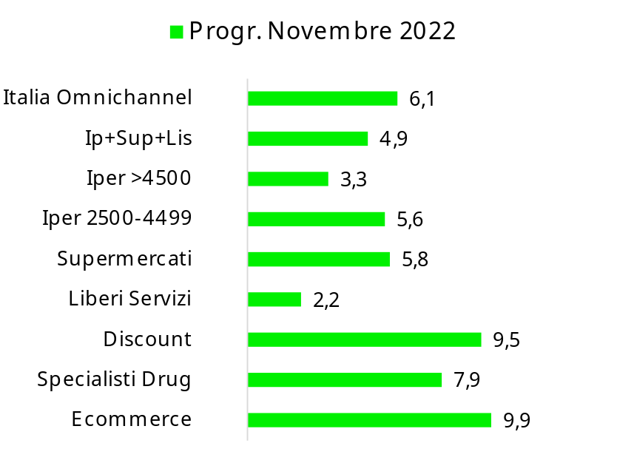
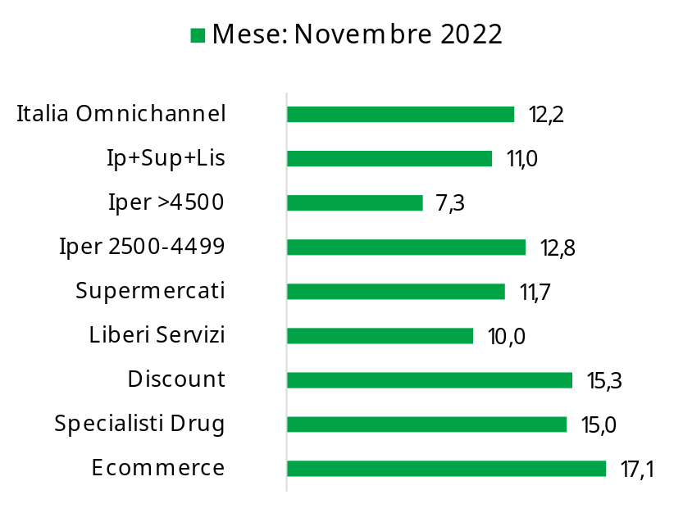
Top4Top
I trend totale fatturato – a rete corrente
Variazioni a valore vs anno precedente nei canali
Fonte: NielsenIQTrade*Mis Totale Negozio

Slide 8
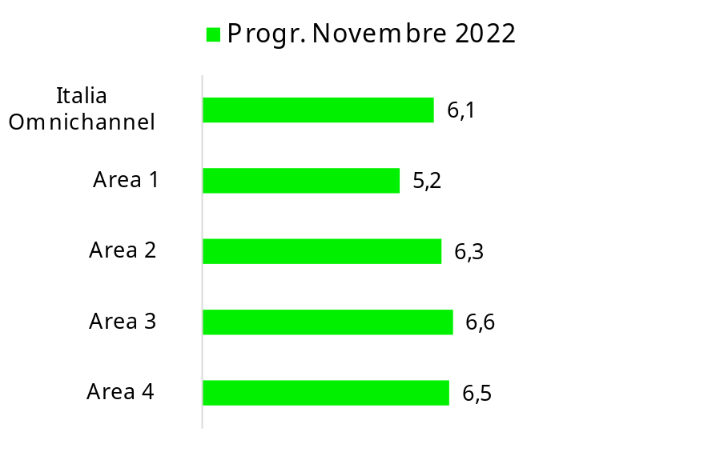
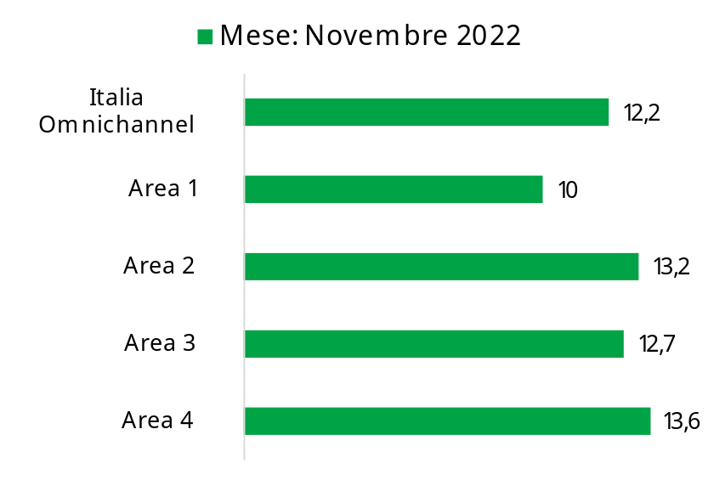
Top4Top
I trend totale fatturato – a rete corrente
Variazioni a valore vs anno precedente per area geografica
Fonte: NielsenIQTrade*Mis Totale Negozio

Slide 9
A parita’ di rete

Slide 10
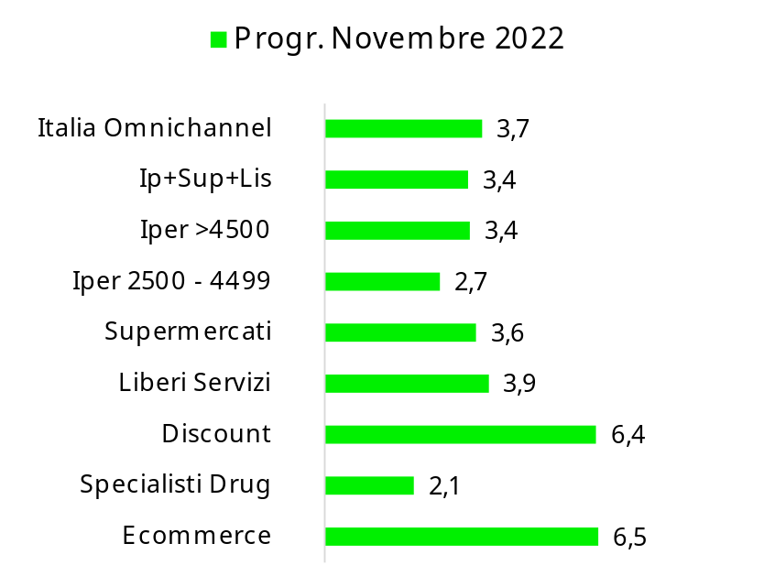
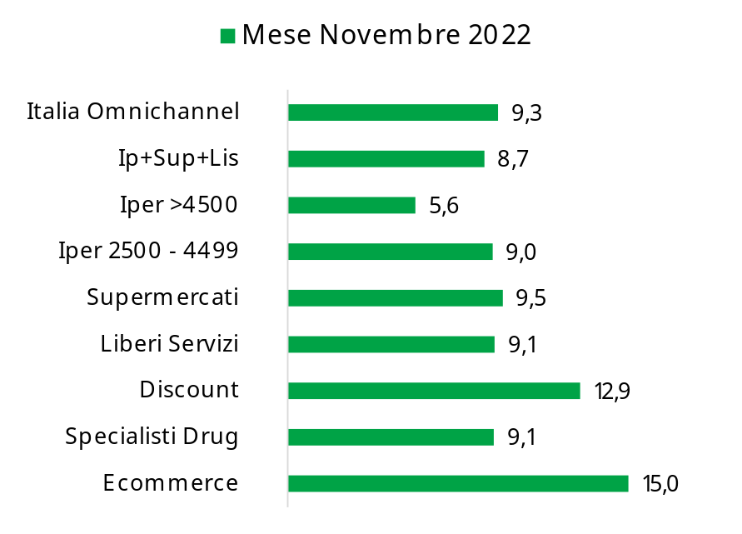
Top4Top
I trend totale fatturato – a parità
Variazione a valore vs anno precedente nei canali a rete costante
Fonte: NielsenIQLike4Like

Slide 11
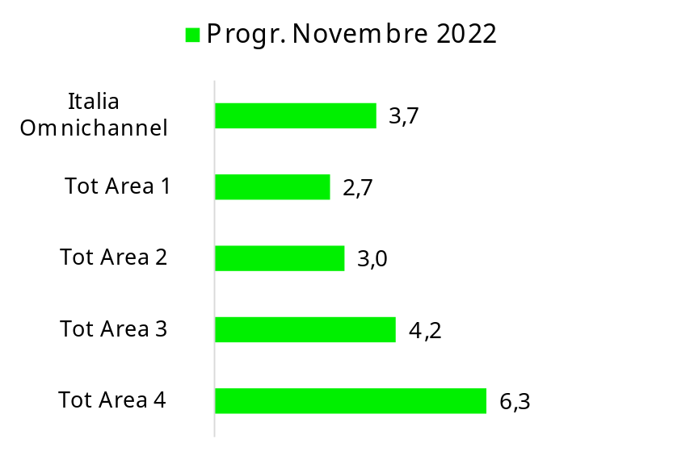
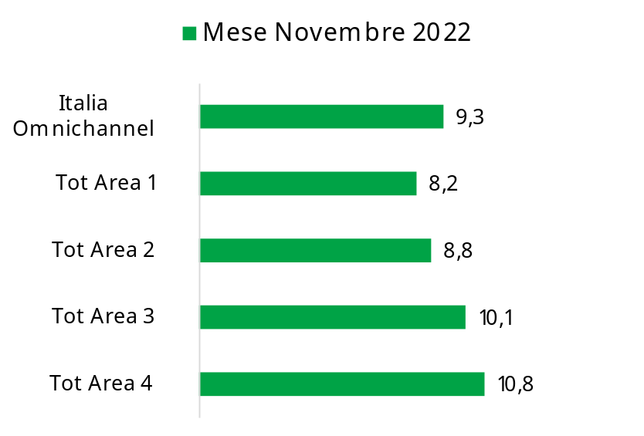
Top4Top
I trend totale fatturato – a parità
Variazione a valore vs anno precedente nelle aree a rete costante
Fonte: NielsenIQLike4Like

Slide 12
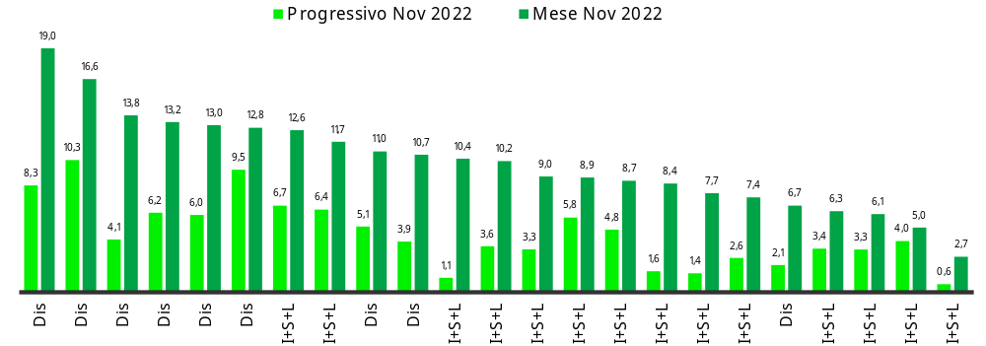
Top4Top
I trend a parità - totale fatturato per gruppo
Variazione a valore vs anno precedente a rete costante
1 | 2 | 3 | 4 | 5 | 6 | 7 | 8 | 9 | 10 | 11 | 12 | 13 | 14 | 15 | 16 | 17 | 18 | 19 | 20 | 21 | 22 | 23
Fonte: NielsenIQLike4Like

Slide 13
I settori merceologici

Slide 14
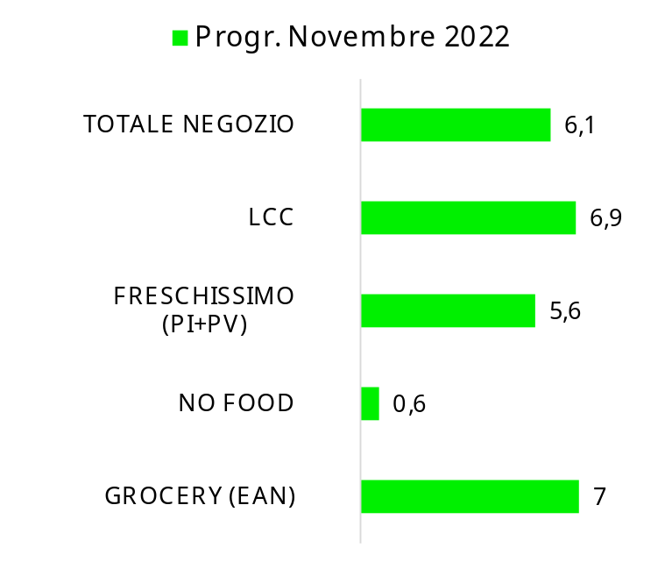
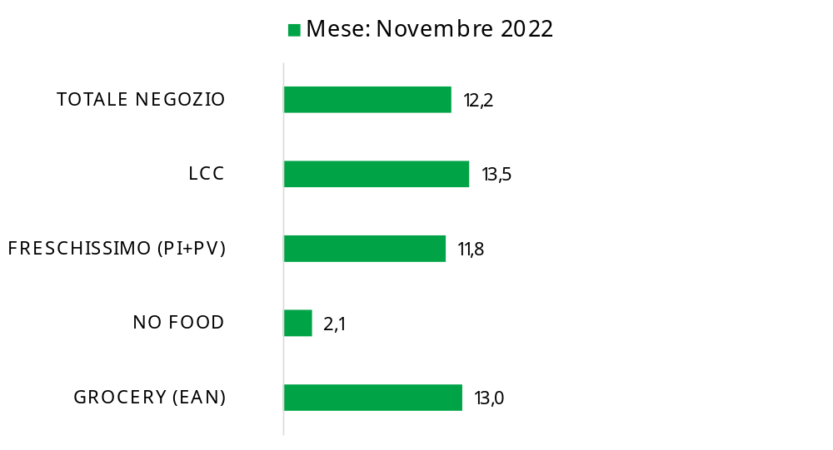


Top4Top
Incidenza e trend per settore - totale fatturato
Variazioni a valore vs anno precedente a rete corrente
Fonte: NielsenIQTrade*Mis Totale Negozio e Grocery a Totale Italia
FRESCHISSIMO= Peso Fisso + Peso Variabile dei Comparti: FRUTTA & VERDURA, MACELLERIA & POLLERIA, FORMAGGI, SALUMERIA,
PANE &PASTICCERIA & PASTA, PESCHERIA e GASTRONOMIA.

Slide 15

Fresco PI+PV

Slide 16
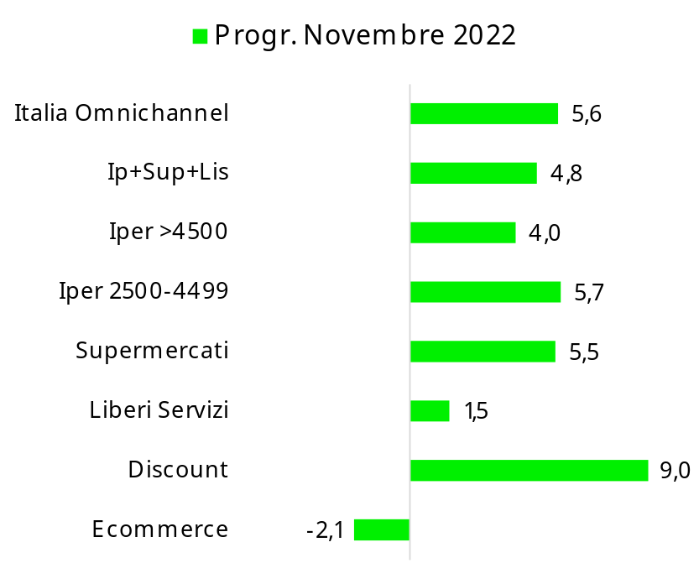
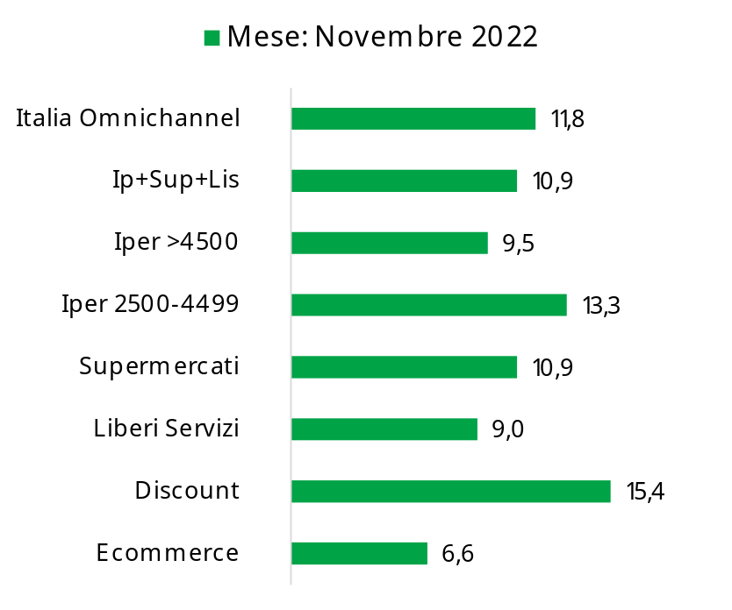

Top4Top
I trend del fresco (PI+PV) - i canali
Variazioni % a rete corrente - vs anno precedente
Fonte: NielsenIQTrade*Mis Totale Negozio

Slide 17
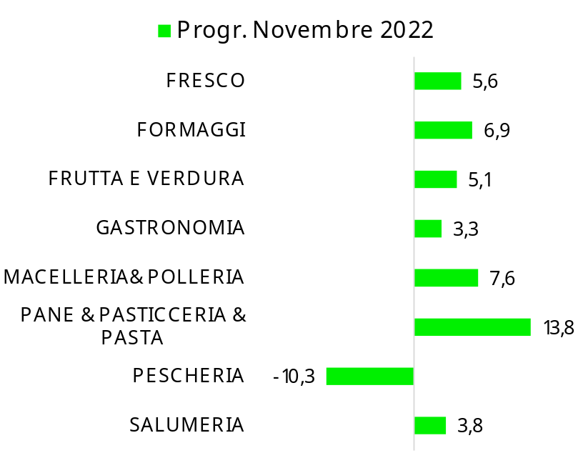
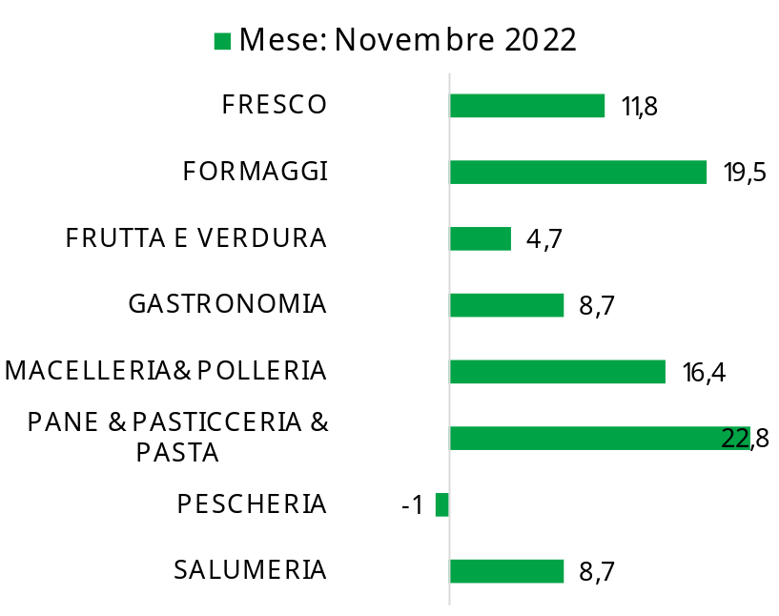

Top4Top
Incidenza e trend – fresco (PI+PV) per area merceologica
Variazioni a valore vs anno precedente a rete corrente
Fonte: NielsenIQTrade*Mis Totale Negozio – Totale Italia

Slide 18
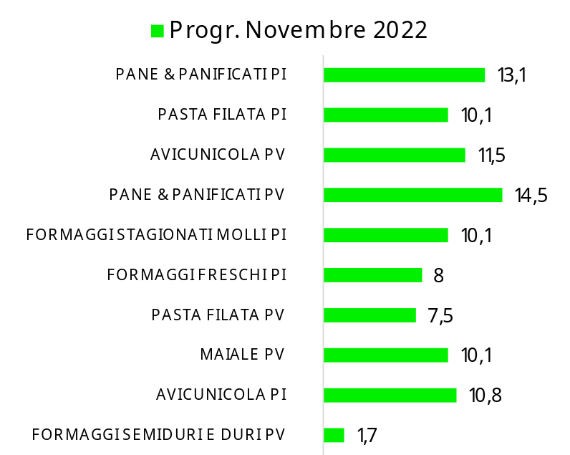
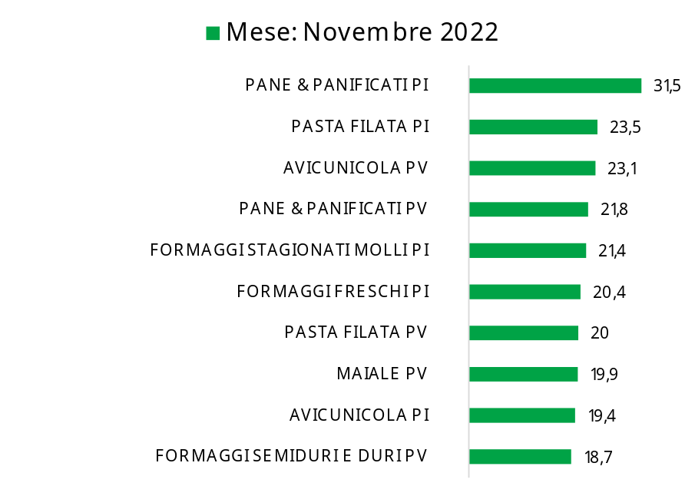


Top4Top
Incidenza e trend – fresco (PI+PV) per famiglia
Variazioni a valore vs anno precedente a rete corrente
Fonte: NielsenIQTrade*Mis Totale
(Famiglie con incidenza sul fatturato >= 0.5%)

Slide 19
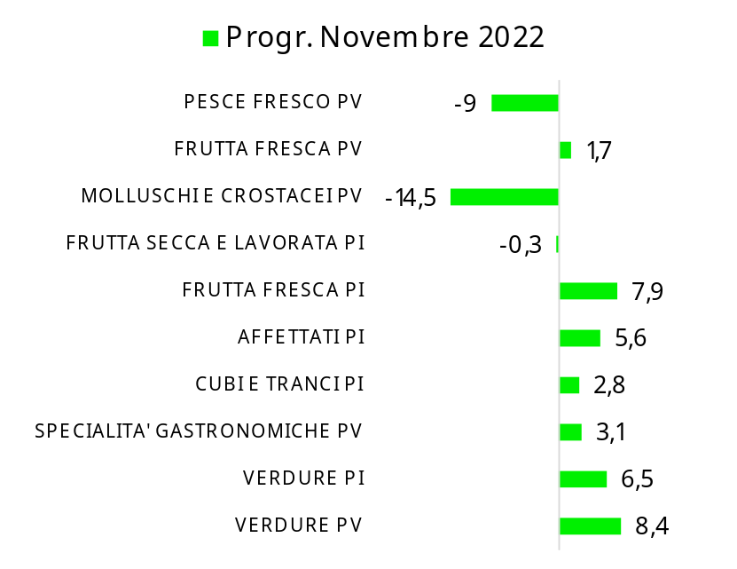
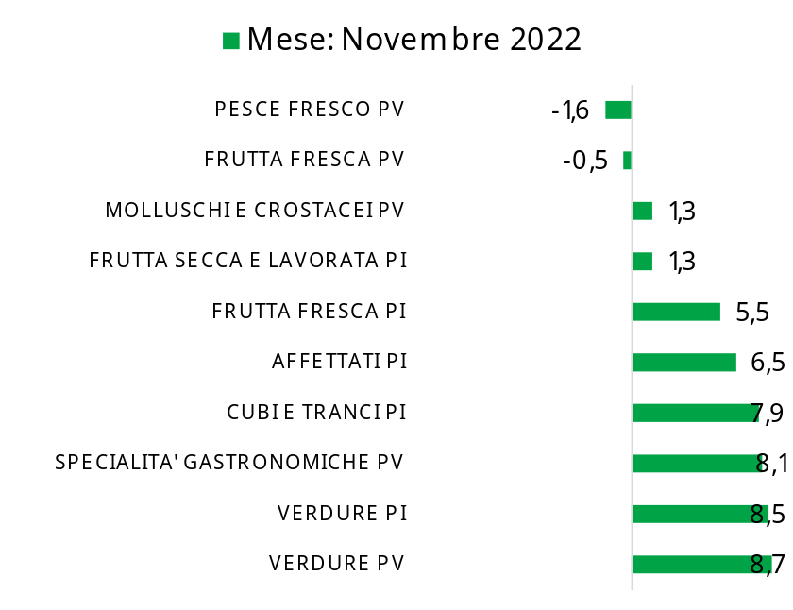


Top4Top
Incidenza e trend – fresco (PI+PV) bottom per famiglia
Variazioni a valore vs anno precedente a rete corrente
Fonte: NielsenIQTrade*Mis Totale Negozio
(Famiglie con incidenza sul fatturato >= 0.5%)

Slide 20
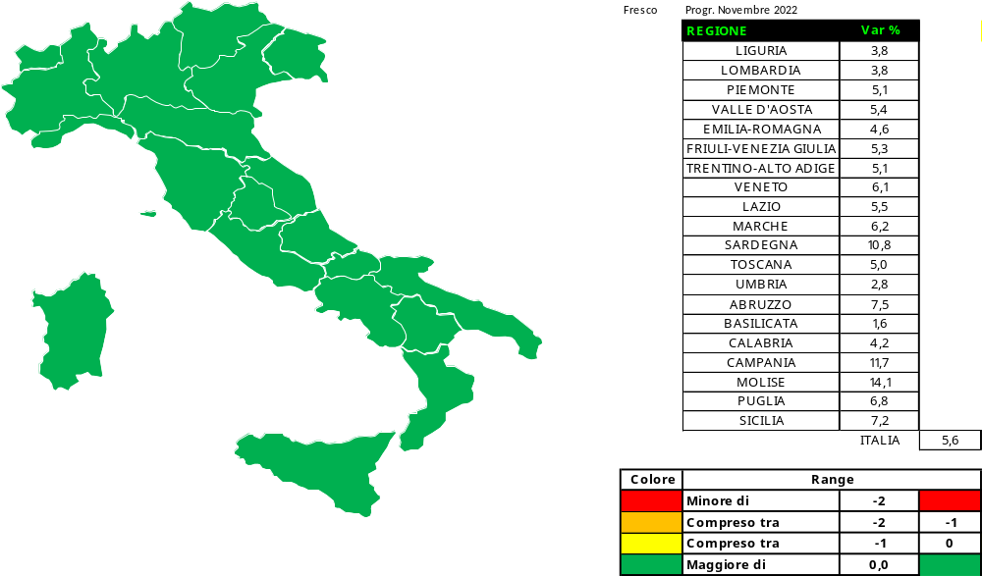
Top4Top
Trend – fresco (PI+PV) per regione
Variazioni % a rete corrente - vs anno precedente
Source: NielsenIQTrade*Mis Totale Negozio - Omnichannel

Slide 21
I prodotti grocery

Slide 22
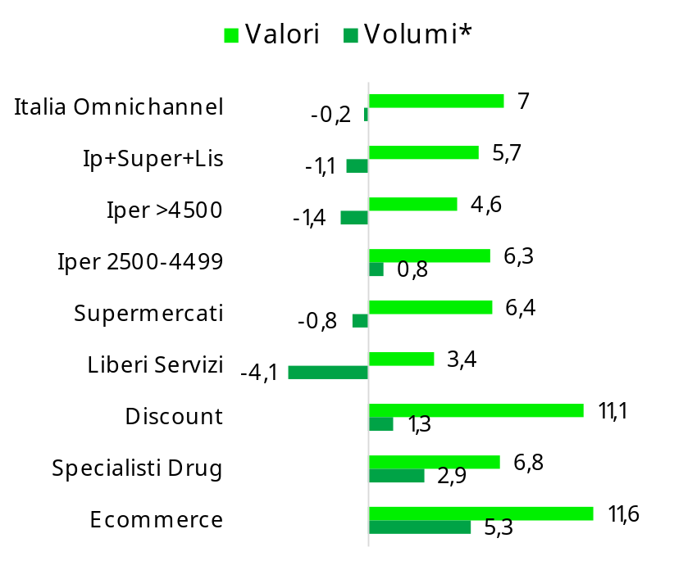
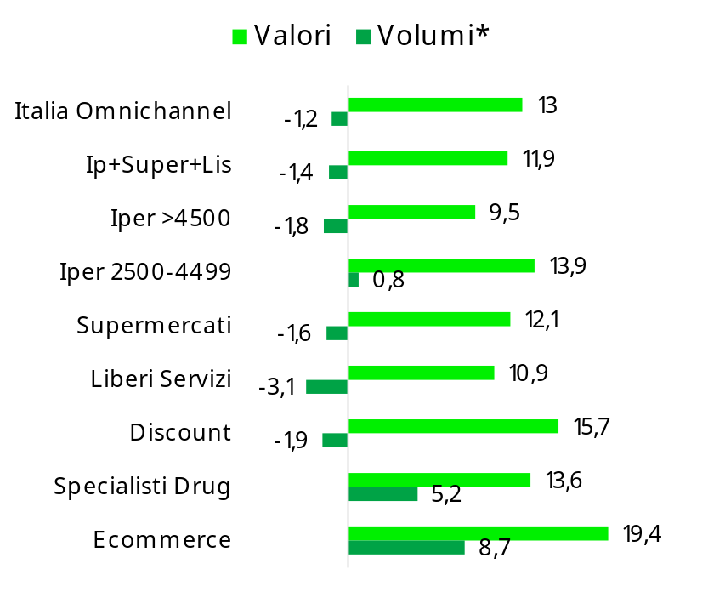



Top4Top
I trend del totale grocery - i canali
Variazioni % a rete corrente - Valori e Volumi* vs anno precedente
Fonte: NielsenIQTrade*Mis Market Track
* Trend Vendite a PREZZI COSTANTI

Slide 23
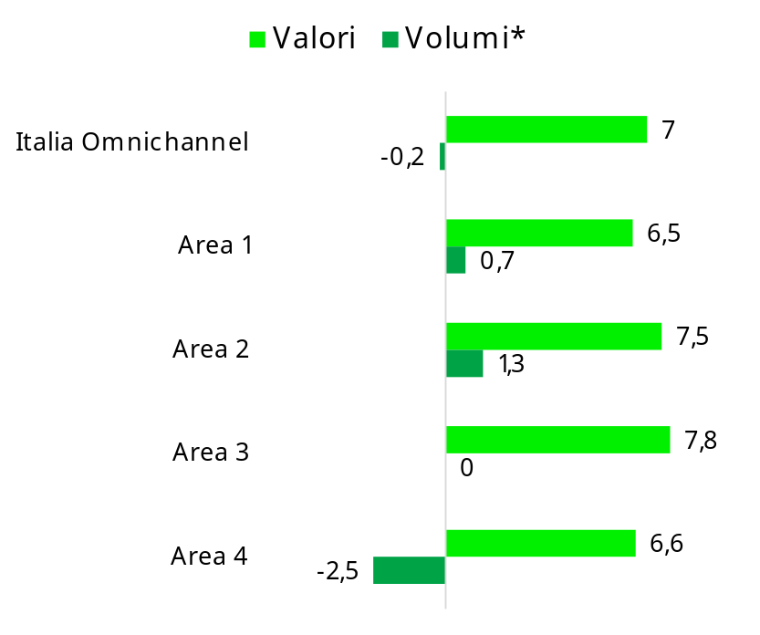
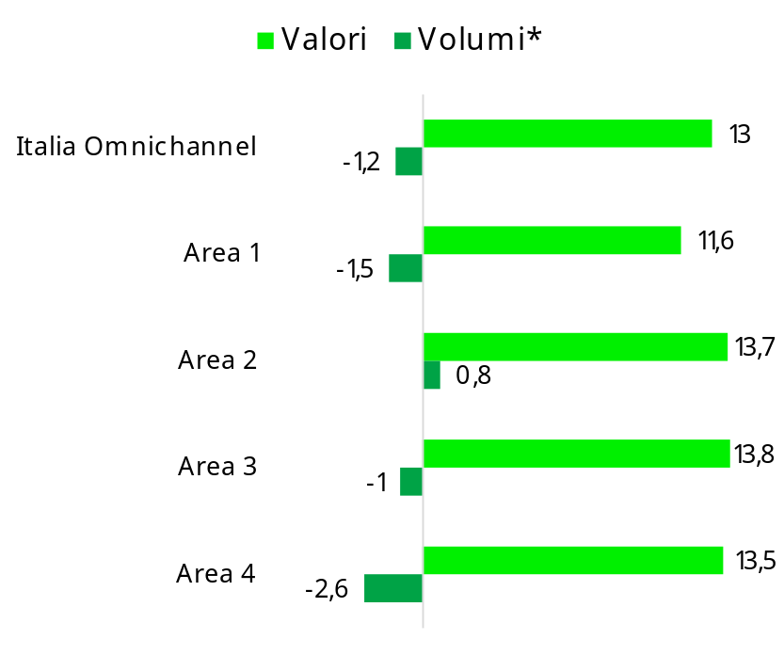



Top4Top
I trend del totale grocery per area geografica
Variazioni % a rete corrente - Valori e Volumi* vs anno precedente
Fonte: NielsenIQTrade*Mis Market Track
* Trend Vendite a PREZZI COSTANTI

Slide 24

Top4Top
Trend – tot grocery per regione
Variazioni % a rete corrente - vs anno precedente
Fonte: NielsenIQTrade*Mis Omnichannel

Slide 25
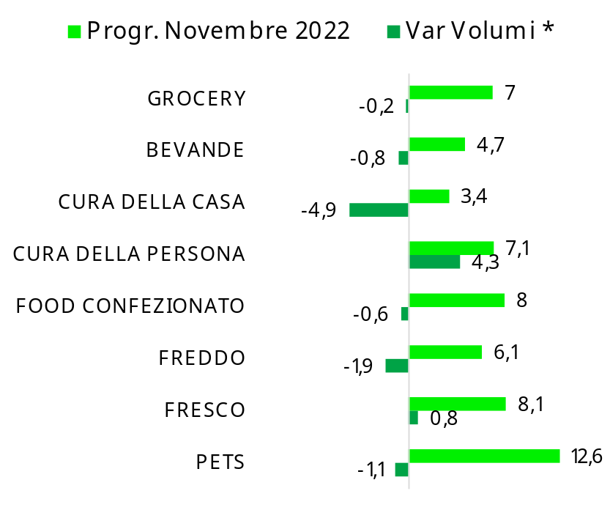
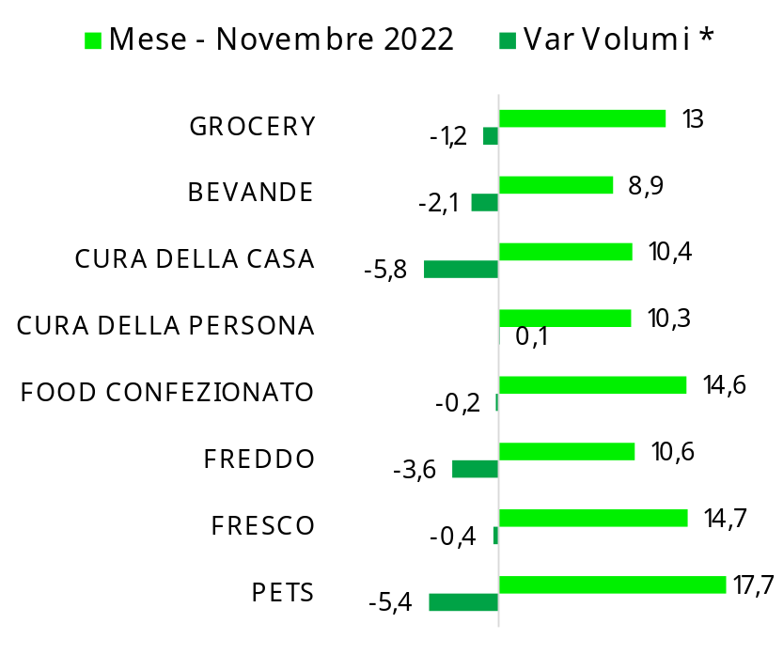


Top4Top
Incidenza e trend delle aree merceologiche – totale grocery
Variazioni % a rete corrente - Valori e Volumi* vs anno precedente
Var Valore
Var Valore
Fonte: NielsenIQTrade*Mis - Totale Italia
* Trend Vendite a PREZZI COSTANTI

Slide 26
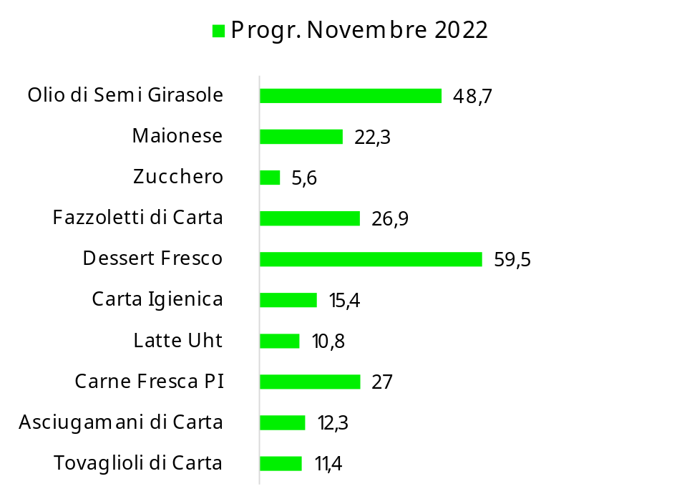
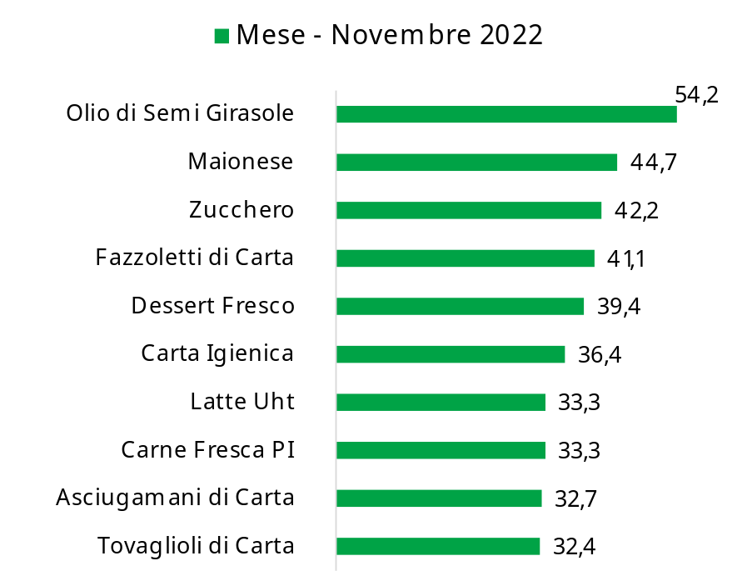


Top4Top
Incidenza e trend per categoria - top ten del mese
Variazioni % a rete corrente - Valori vs anno precedente
Fonte: NielsenIQTrade*Mis Totale Italia
(Categorie con incidenza sul Grocery >= 0.2%)

Slide 27
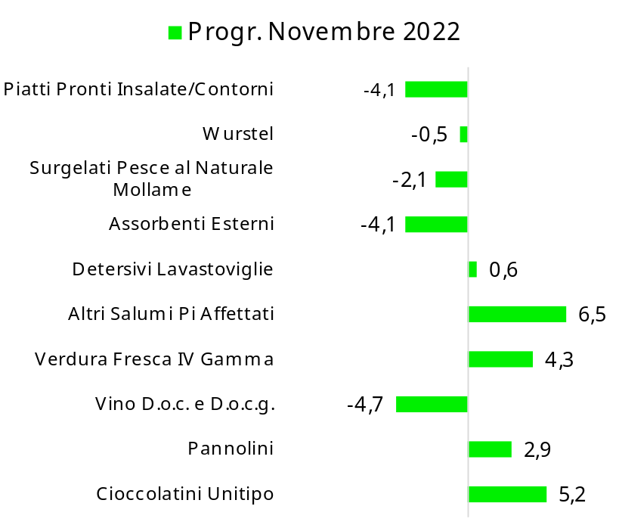
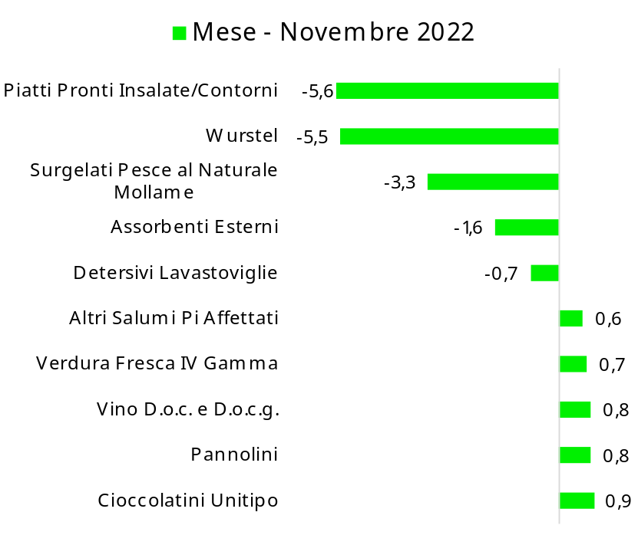


Top4Top
Incidenza e trend per categoria - bottom ten del mese
Variazioni % a rete corrente - Valori vs anno precedente
Fonte: NielsenIQTrade*Mis Totale Italia
(Categorie con incidenza sul Grocery >= 0.2%)

Slide 28
I prezzi

Slide 29



Top4Top
Lettura degli indicatori
Inflazione
Come varia il prezzo a parità di prodotti e quantità acquistate
(laspeyres)
Variazioni dei prezzi
Come varia il prezzo per effetto di variazioni di scelta dei consumatori sui prodotti e sulle quantità acquistate
Indicazione di come varia il prezzo medio dei prodotti acquistati in funzione di...
Variazioni di Mix
Fonte: Osservatorio Inflazione NielsenIQ

Slide 30
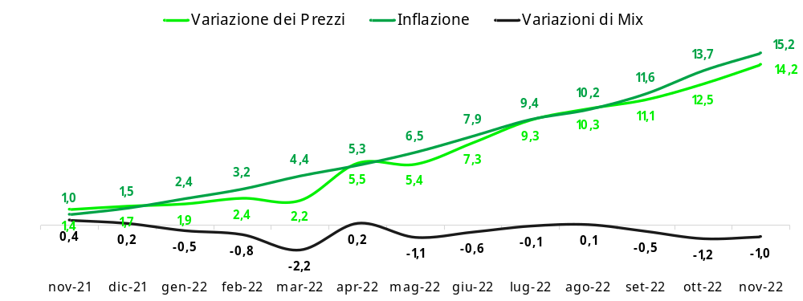
Top4Top
I prezzi a totale Italia Omnichannel
Come varia il Prezzo Medio dei prodotti acquistati
Fonte: Osservatorio Inflazione NielsenIQ

Slide 31
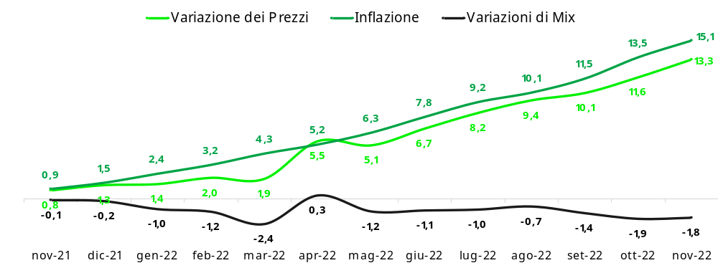
Top4Top
I prezzi nel canale moderno Iper +Super + Libero Servizio
Come varia il Prezzo Medio dei prodotti acquistati
Fonte: Osservatorio Inflazione NielsenIQ

Slide 32
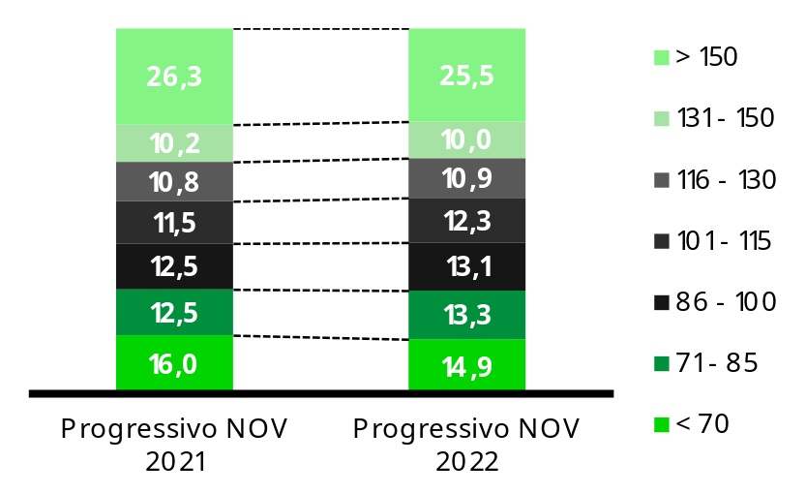
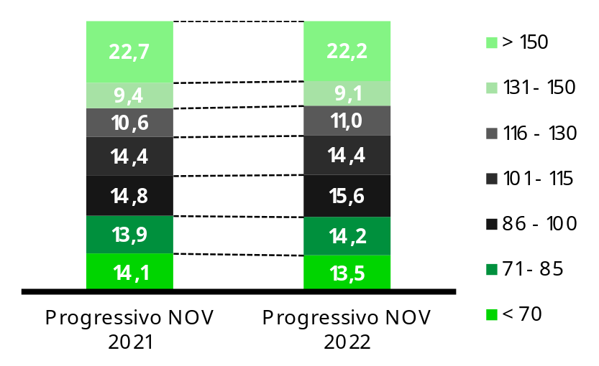
Top4Top
Le variazioni sulla scala prezzi
Totale Grocery - Incidenza % per fasce di Prezzo*
Totale Italia
Omnichannel
Iper + Super + Lis
Fonte: NielsenIQTrade*Mis Market Track
* 100= media categoria

Slide 33
Le promozioni

Slide 34
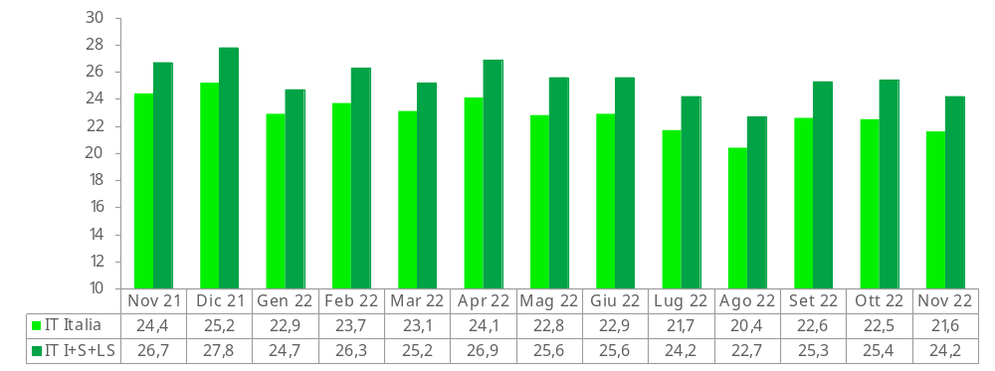
Top4Top
Evoluzione della leva promozionale
Totale Grocery - Incidenza %
Fonte: NielsenIQTrade*Mis - Market Track

Slide 35

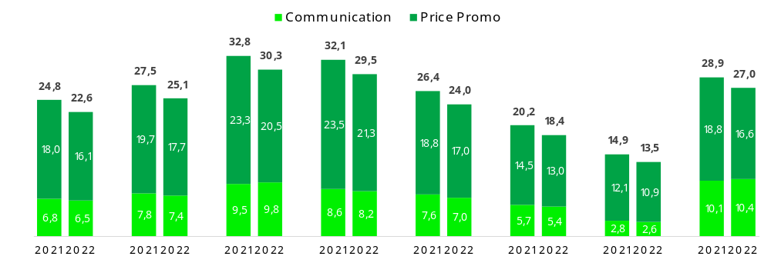
Top4Top
Composizione della leva promozionale
Totale Grocery - Incidenza %
Tot Italia
Ip+Sup+Lis
Iper >4500
Iper 2500-4499
Supermercati
Lib Servizio*
Discount*
Spec. Drug*
Fonte: NielsenIQTrade*Mis - Market Track
*In questi mercati le Comunication non comprendono Display

Slide 36

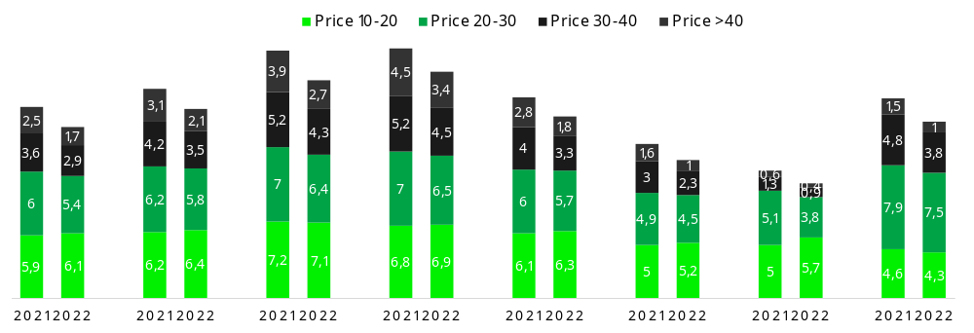
Top4Top
Incidenza e variazione del mix promozionale di prezzo
Totale Grocery - Incidenza %
Tot Italia
Ip+Sup+Lis
Iper >4500
Iper 2500-4499
Supermercati
Lib Servizio*
Discount*
Spec. Drug*
Fonte: NielsenIQTrade*Mis - Market Track

Slide 37
Assortimenti, marca del distributore e marca industriale

Slide 38
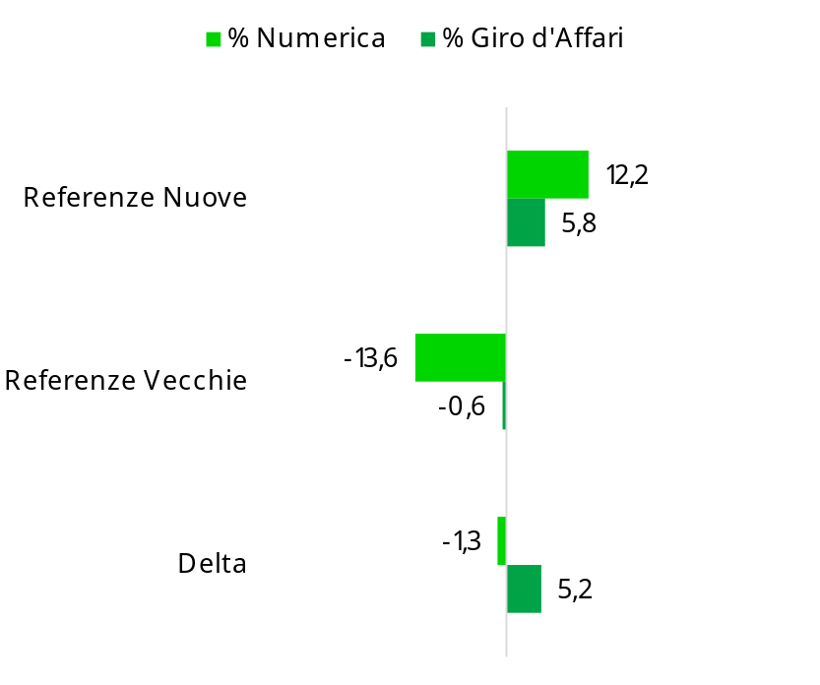
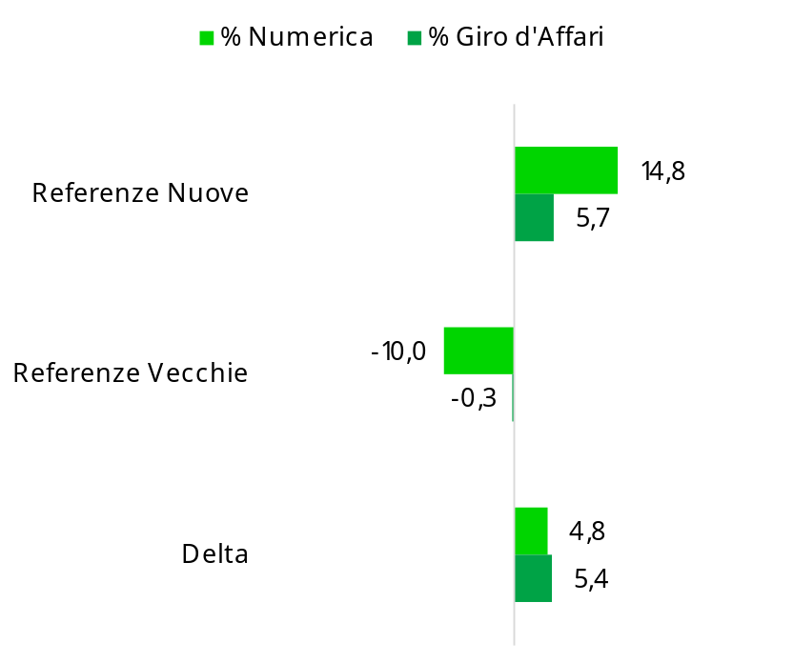
Top4Top
Gli assortimenti grocery
Il Contributo dei nuovi prodotti
Totale Italia
Omnichannel
Iper + Super + Lis
Progressivo Nov 2022 vs 2021
Fonte: NielsenIQTrade*Mis - Market Track

Slide 39
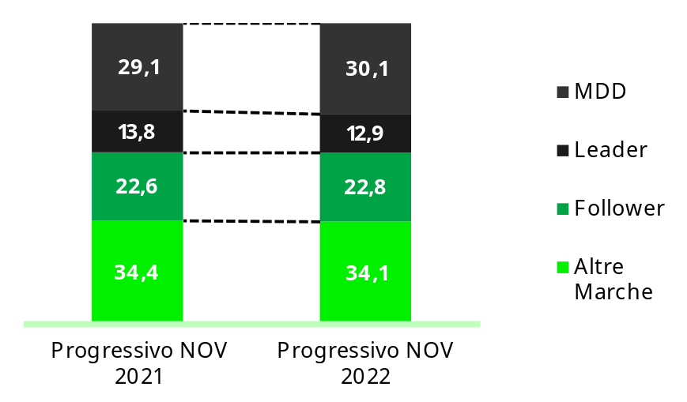
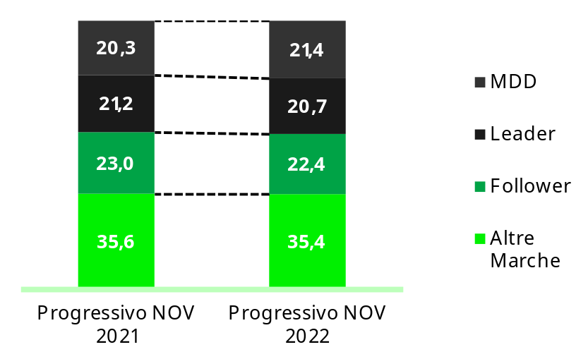
Top4Top
Andamento delle vendite per tipologia di marca
Totale Grocery - Incidenza % a valore
Totale Italia
Omnichannel
Iper + Super + Lis
Fonte: NielsenIQTrade*Mis Market Track
Follower: da 2° a 4° Marca

Slide 40
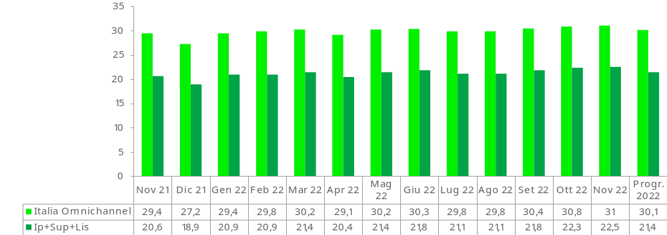
Top4Top
Andamento delle Marche Del Distributore
Totale Grocery - Incidenza % a valore
Fonte: NielsenIQTrade*Mis - Market Track

Slide 41
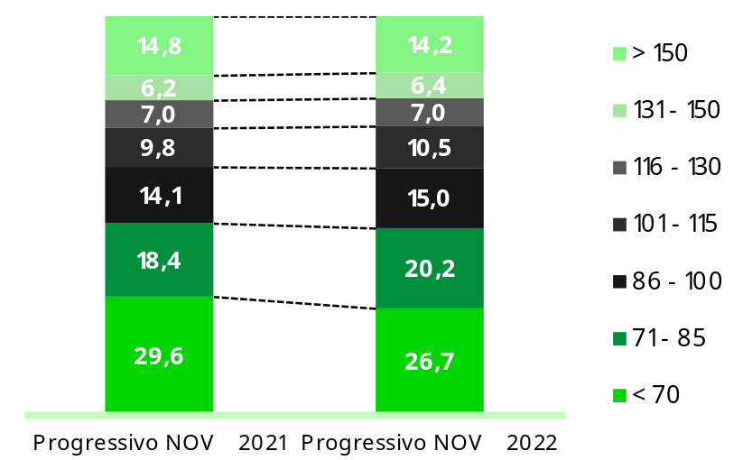
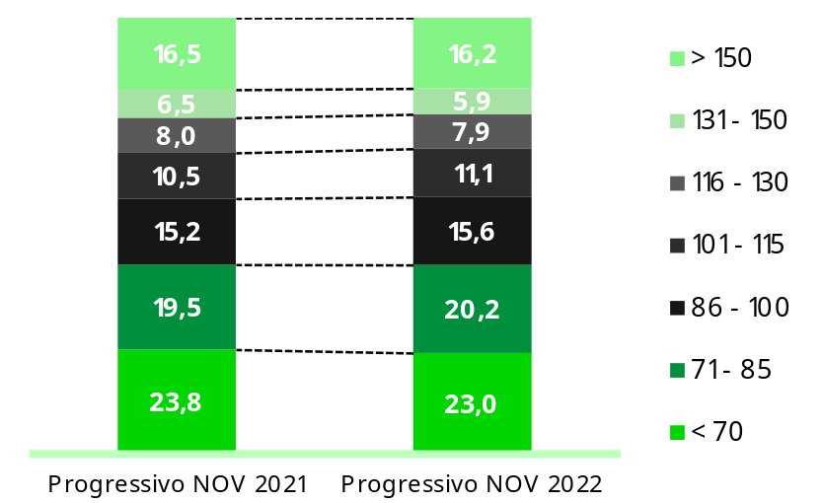
Top4Top
Marche del distributore - le variazioni sulla scala prezzi
Incidenza % per fasce di Prezzo*
Totale Italia
Omnichannel
Iper + Super + Lis
Fonte: NielsenIQTrade*Mis Market Track
* 100= media categoria

